Slide 2
Samverkan för att genomföra klimat- och energistrategin
Klimatrådet är en samverkansplattform där näringsliv, kommuner, regionen, myndigheter, högskola och organisationer arbetar tillsammans för att nå visionen och målen i länets klimat- och energistrategi.
Foto: Pär Axenfjord
Camilla Zilo
Notes:
Klimatrådet Jönköpings län är en samverkansplattform för aktörer i offentlig och privat sektor i Jönköpings län.
Vi jobbar tillsammans för att nå visionen om ett klimatsmart plusenergilän och målen i länets klimat- och energistrategi.

Slide 3
Vi är Klimatrådet Jönköpings län

Slide 4
Vision: Jönköpings län är ett robust och fossilfritt plusenergilän
Länets klimat- och energistrategi
Senast 2045 har vi i Jönköpings län kraftigt minskat våra direkta och indirekta utsläpp av växthusgaser. Detta tack vare att vi ställt om till hållbara livsstilar och cirkulära resursflöden.
Vi har god kunskap om hur klimatförändringarna påverkar oss och står väl rustade att möta riskerna med ett varmare, torrare och blötare klimat.
Vi har en trygg energiförsörjning som klarar stora påfrestningar. Vi är energieffektiva och vår produktion av fossilfri energi ger ett positivt bidrag till energisystemet.
Tillsammans bidrar vi till länets attraktivitet och utveckling.
Foto: Pär Axenfjord
Camilla Zilo
Notes:
Vision 2045 - Jönköpings län är ett klimatsmart plusenergilän
De klimatsmarta valen och besluten är självklara för alla som bor och arbetar i samt besöker länet.
Som plusenergilän är vi självförsörjande på förnybar energi och bidrar genom ett överskott till energiomställningen.
Samhället anpassas för att aktivt möta de klimatförändringar som sker.
Vår samverkan och kunskap fortsätter att utvecklas och spridas.

Slide 5
Gemensamma mål
Utifrån länets klimat- och energistrategi
I klimatrådet kraftsamlar och samhandlar vi för:
Minskade utsläpp av växthusgaser
Fossilfri och robust energiförsörjning
Att bli rustade för ett förändrat klimat
Foto: Pär Axenfjord
Notes:
Energi- och klimatstrategins övergripande mål
Senast 2045 är de totala utsläppen av växthusgaser från Jönköpings län lägre än 1 ton per invånare och år.
Senast 2045 producerar Jönköpings län mer energi än vi använder. Energin vi producerar är förnybar och mängden är minst 10 000 GWh/år.
Klimatförändringarna möts aktivt i Jönköpings län genom att skapa ett samhälle som minskar sårbarheter och tillvaratar möjligheter, för ett varmare, torrare och blötare län.

Slide 6
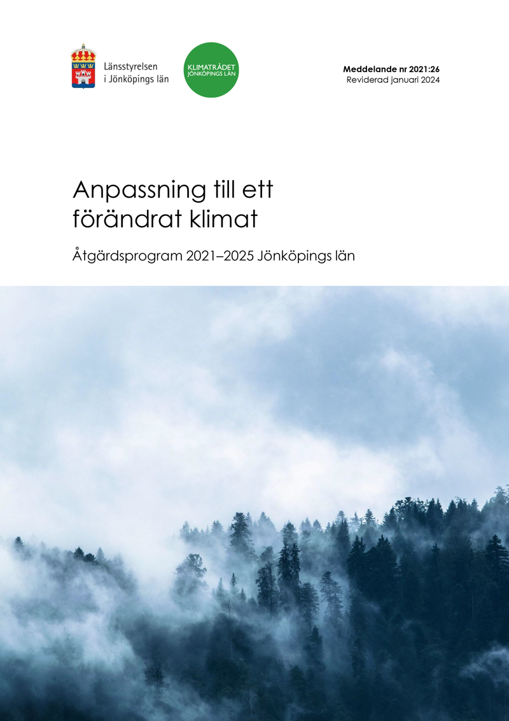
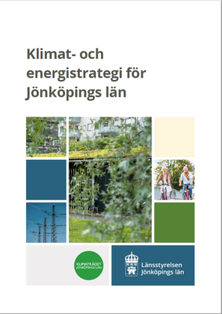
Utgångspunkter för vårt arbete
I Jönköpings län är samverkan vår ledstjärna och nyckel till framgång. I länet finns strategier, program och initiativ som visar vägen framåt.
Klimat- och energistrategin
Åtgärdsprogram Minskad klimatpåverkan 2021-2025
Åtgärdsprogram Anpassning till ett förändrat klimat 2021-2025
Länets koldioxidbudget
Regional utvecklingsstrategi 2020-2035
Agenda 2030
Foto: Camilla Cilo

Slide 7
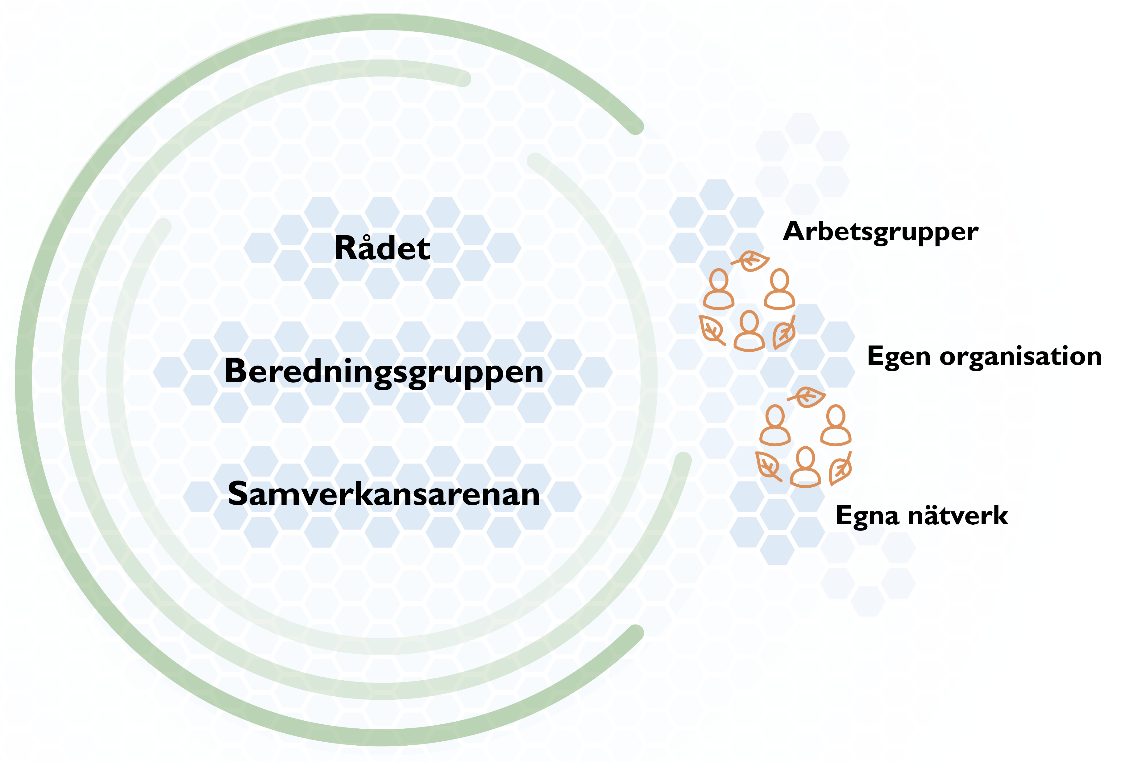
Samverkansformer och genomförande
Klimatrådets medlemmar organiserar sig i rådet, beredningsgruppen och samverkansarenan. Medlemmarna delar erfarenheter och diskuterar hur utmaningar kan lösas i länet. Frågor och idéer tas med till den egna organisationen och nätverken där stor del av arbetet sker. Vid behov utses arbetsgrupper som driver beslutade projekt och samverkansinitiativ.
Rådet är rådgivande och ger strategisk riktning för länets
klimat- och energiarbete. Rådet tar ställning till projekt och samverkansinitiativ. Rådet leds av landshövdingen i Jönköpings län.
Beredningsgruppen koordinerar mellan rådet och samverkansarenan, samt följer upp initiativ och projekt. Beredningsgruppen har i uppdrag från rådet att genomföra verksamhetsplanen.
Samverkansarenan verkar för att gå från ord till handling. Medlemmarnas samarbete ska bidra till konkreta resultat i länets klimat- och energiarbete. Initiativ kan genomföras som projekt inom klimatrådet eller i den egna organisationen och i nätverk med andra.
Camilla Zilo
Notes:
Klimatrådets medlemmar organiserar sig i rådet, beredningsgruppen och samverkansarenan.
Medlemmarna delar erfarenheter och diskuterar utifrån olika perspektiv, roller och verksamheter hur utmaningar kan lösas i länet.
Medlemmarna tar med sig frågor och idéer till den egna organisationen och nätverken där stor del av arbetet sker.
Vid behov utses arbetsgrupper som driver beslutade projekt och samverkansinitiativ.
Rådet är rådgivande och ger strategisk riktning för länets klimat- och energiarbete. Rådet tar ställning till projekt och samverkansinitiativ. Rådet leds av landshövdingen i Jönköpings län.
Beredningsgruppen är samordnande och drivande. Beredningsgruppen har i uppdrag från rådet att genomföra verksamhetsplanen. Beredningsgruppen koordinerar mellan rådet och samverkansarenan, samt följer upp initiativ och projekt. Beredningsgruppen är samordnande och drivande. Beredningsgruppen har i uppdrag från rådet att genomföra verksamhetsplanen. Medlemmar i beredningsgruppen kan agera ordförande för samverkansarenan.
Samverkansarenan verkar för att gå från ord till handling. Samarbetet ska bidra till samhandling och resultat i länets klimat- och energiarbete. Vid behov utses arbetsgrupper som driver rådets beslutade projekt och samverkansinitiativ. Samverkan och aktiviteter sker även i den egna organisationen och i nätverk med andra.
Det finns flera olika väger för oss i samverkansarenan att gå från ord till handling
En idé eller problem inkommer från ett åtgärdsprogram eller medlemsorganisation.
Samverkansarenan tar fram förslag på konkreta satsningar som rådet föreslås ta ställning till.
En del initiativ blir uppdrag inom Klimatrådets organisation och utförs av utsedda arbetsgrupper.
Andra initiativ lever vidare och genomförs utanför Klimatrådets organisation i den egna organisationen eller tillsammans med aktörer i de egna nätverken.
Resultat och goda exempel återförs till samverkansarenan så att de kan spridas vidare till andra.

Slide 8
Från ord till handling
Klimatrådets medlemmar är en drivande kraft i länets arbete för att förverkliga klimat- och energistrategin.
Samverkan och samhandling leder till konkreta insatser så att vi tillsammans når länets klimat- och energimål.
Årligen genomförs en klimatvecka, klimatkonferens och kunskapshöjande seminarier. Klimatrådet kan även vara medfinansiär eller genom medlemmarna vara drivande i utvalda initiativ och projekt.
Foto: Most Photos
Notes:
Dialogen samlar goda exempel och föder idéer om hur vi tillsammans eller inom respektive organisationen kan bidra till ett hållbart län att leva och verka i.
Exempel på projekt:
X
X
X

